Slide 1


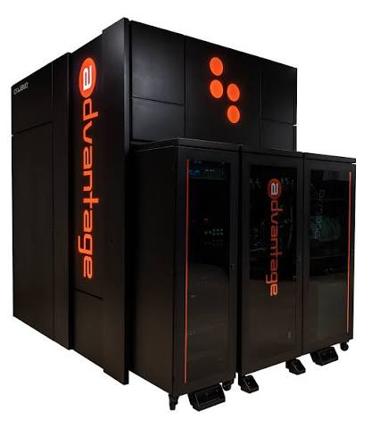
Henüz Ölçülmedi
İsmail Orhan, Onur Kaya, Fatih Eren Sözen, Yahya Semih Koçak, Ahmet Rauf Oktay

Slide 2
« Öncelikle biz kimiz? »
Bizler Yıldız Teknik Üniversitesi Bilgisayar Mühendisliği 3. sınıf öğrencileriyiz. Buraya Türkiye'nin çeşitli yerlerinden, Kuantum Teknolojileri Yarışması Yazılım kategorisi final aşaması için geldik.
Ekip olarak işi paralel yürüttük: veri analizi, matematiksel modelleme, kuantum formülasyonu ve doğrulama ayrı ayrı yürütüldü, sonuçlar sürekli karşılaştırıldı.
Bu sunumda üç şeyi anlatacağız: kurduğumuz modeli, denediğimiz ve eleyip vazgeçtiğimiz yöntemleri, ve sonunda dört problemi de çözen hibrit yaklaşımı.

Slide 3
Problem 1 — QUBO Formülasyonu
12 pompalı alt şebekede, D = 1025,2 m³/sa talebini karşılayan ve Q_max = 1148,2 m³/sa sınırını aşmayan en düşük maliyetli pompa seçimi.
Matematiksel modeli önce kâğıt üzerinde kurduk: ikili karar değişkenleri ve iki taraflı kapasite kısıtı.
Kısıtlı problemi kısıtsız QUBO'ya çevirmek için her iki eşitsizliği, ikili tabanda kodlanmış gevşeklik (slack) değişkenleriyle eşitliğe dönüştürdük.
Ceza katsayılarını α = β = 100 seçerek kısıtları sağlamayı maliyet minimizasyonundan öncelikli hale getirdik.
Kareleri elle açıp y² = y özdeşliğiyle sadeleştirdik; 12 pompa + 22 gevşeklik biti ile 34 değişkenli QUBO matrisini elde ettik.
Ekibi böldük: bir grup veri işleme, bir grup QUBO çözümü, bir kişi de brute force referans çözümü üretti.
Brute force ile birebir aynı sonucu almamız, formülasyonun ve ceza katsayısı seçiminin doğruluğunu kanıtladı.

Slide 4
Problem 1 — Çözüm Çıktısı
Seçilen 5 pompa, toplam akış 1058,0 m³/sa — brute force ile birebir aynı sonuç.

Slide 5
Problem 2 — Problem ve İlk Denememiz
7.141 düğüm, 45.702 yönlü ark, 221 kaynak, 1.800 pompa, 520 depo ve 600 tüketim bölgesinden oluşan gerçek ölçekli bir şebeke.
Beş karar kümesi aynı anda optimize ediliyor: kaynak tahsisi, pompa aç/kapa, hat akışları, depo stok dengesi ve talep karşılama.
Modelde 2.021 ikili değişken var — güncel kuantum donanımının tam bağlı gömme kapasitesinin çok üzerinde. Tamamını QPU'ya vermek mümkün değil.
İlk yaklaşımımız Benders ayrıştırması oldu: ikili kararlar master problemde (kuantum), akış kararları alt problemde (klasik LP).
Yetersiz kaldı. Sabit ücretli ağ akışı yapısında Benders kesitleri zayıf kalıyor ve master problem hâlâ 2.021 değişkenli.
Ama bu başarısızlık doğru soruyu sordurdu: bu 2.021 kararın kaçı gerçekten belirsiz?

Slide 6
Yöntemimiz — Dual Yönlendirmeli Hibrit Boru Hattı
Adım 1 — LP gevşetmesi (PuLP + CBC): ikili değişkenleri [0,1] aralığında serbest bırakıp çözüyoruz. 3 saniye sürüyor.
Sonuç çarpıcı: 2.021 ikilinin 1.806'sı doğrudan 0 veya 1 değerini alıyor. Belirsizlik yalnızca 215 değişkende yoğunlaşıyor.
Adım 2 — Dual bilgi: LP'nin gölge fiyatlarından her pompanın marjinal değerini hesaplıyoruz. Δ = sabit açma maliyeti + kapasite duali × kapasite + min-debi duali × min debi.
Adım 3 — Kuantum: 215 değişkenlik çekirdek üzerinde CQM kurup D-Wave tavlayıcısıyla örnekliyoruz. Bu boyut donanımın erişebildiği ölçekte.
Adım 4 — Dal-sınır (CBC): kuantum çıktısı hem sıcak başlangıç hem de serbest küme genişletmesi olarak kullanılıyor.
Kritik tasarım kararı: serbest küme yalnızca büyür, hiç küçülmez. Bu yüzden kuantum adımı uygunluğu asla bozamaz — en kötü ihtimalle önerisi kullanılmaz.
Ayrıştırmanın amacı problemi küçültmek değil, kombinatoryal zorluğun nerede olduğunu bulmaktır.

Slide 7
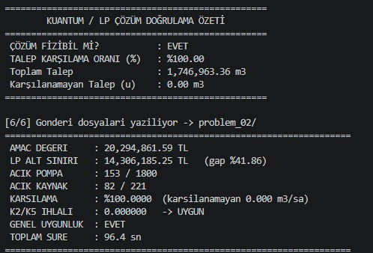
Problem 2 — Çözüm Çıktısı
Talebin tamamı karşılandı, minimum debi ihlali sıfır, çözüm 96,4 saniyede üretildi.

Slide 8
Problem 3 — Kritik Talep Önceliklendirme
Problem 2'nin "tüm talepler eşittir" varsayımını kaldırdık. Kritik talep normal talebin yerine geçmez, üzerine eklenir.
Talebi iki ayrı karşılanamayan-talep değişkenine böldük: normal kısıntı ve kritik kısıntı ayrı ayrı izleniyor.
Kritik talebe normal talebin 10 katı ceza uyguladık: 250.000 TL/m³. Böylece model kıtlıkta önce normal bölgelerden kesiyor.
600 bölgenin 96'sında hastane, diyaliz merkezi, yoğun bakım ve kritik sanayi tesisi bulunuyor; toplam kritik talep 4.281,27 m³/sa.
Duyarlılık analizi yaptık: ceza katsayısını 100 kata çıkardığımızda çözüm birebir aynı kaldı, ancak çalışma süresi %38,7 arttı. Bu yüzden 10 katı tercih ettik.
Sonuç: hiçbir kritik bölgede kesinti yok, kısıntı ceza tutarı 0 TL. Şebeke mevcut kapasitesiyle her iki talebi de tam karşılayabiliyor.

Slide 9
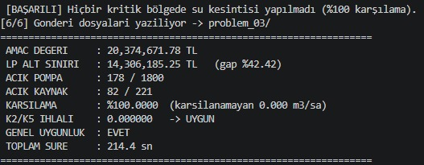
Problem 3 — Çözüm Çıktısı
Kritik bölgelerin tamamı kesintisiz beslendi; kısıntı ceza tutarı 0 TL.

Slide 10
Problem 4 — Arıza Farkındalıklı Tahsis
2.382 arıza kaydı sonucunda 45.702 arkın 5.981'i dönem boyunca kullanılamaz durumda; bu hatların kapasitesini sıfırladık.
Şartnamenin any_failure kuralını uyguladık: dönem içinde arızalanan bir ark tüm dönem için kapalı sayılır.
Bu tek değişiklik yöntemimizin bir varsayımını kırdı. LP'nin "kesin açık" dediği bazı pompaların artık kapatılması gerekiyor.
Sebep minimum debi kısıtı: açık bir pompa belli bir debiyi basmak zorunda, ama arıza o debinin gideceği güzergâhı kapatmış olabilir.
Bunu deneyle ölçtük: 151, 173, hatta 1.572 değişken serbestken bile uygun çözüm yok. Ancak 2.021 değişkenin tamamı serbest bırakıldığında ortaya çıkıyor.
Çözümümüz onarım merdiveni: ihlal varsa önce ihlal eden ünitelerin komşuluğunu, yetmezse tüm değişkenleri serbest bırakıp yeniden çözüyoruz.
Sonuç: minimum debi ihlali sıfır. Şebeke 5.981 hat kaybına rağmen talebin %100'ünü karşılayabiliyor.

Slide 11
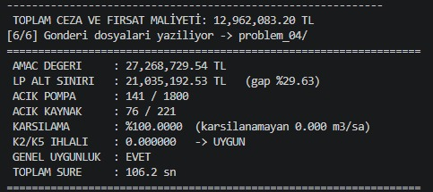
Problem 4 — Çözüm Çıktısı
5.981 hat kapalıyken bile %100 karşılama; onarım merdiveni ihlali sıfıra indirdi.

Slide 12
Genel Değerlendirme
Problem 2 — 20.294.861 TL | LP alt sınırı 14.306.185 TL (gap %41,86) | 153 pompa | %100 karşılama | 96,4 sn
Problem 3 — 20.374.671 TL | LP alt sınırı 14.306.185 TL (gap %42,42) | 178 pompa | %100 karşılama | 214,4 sn
Problem 4 — 27.268.729 TL | LP alt sınırı 21.035.192 TL (gap %29,63) | 141 pompa | %100 karşılama | 106,2 sn
Üç problemde de minimum debi ihlali sıfır; K1–K16 kısıtlarının tamamı kod içinde ayrıca doğrulanıyor.
LP alt sınırını raporlamamız, çözümümüzün optimale uzaklığına kanıtlanabilir bir üst sınır veriyor. %41'lik fark bir zayıflık değil, sabit ücretli ağ akışı yapısının bilinen bütünlük açığıdır.
Arızanın gerçek bedeli LP alt sınırında okunuyor: 14,3 milyon TL'den 21,0 milyon TL'ye, yaklaşık %47 artış.
1.800 pompanın yalnızca 141–178'i açık. Maliyetin %54'ünü oluşturan sabit kalemi bu kadar küçültebilmemiz, hibrit yaklaşımın asıl kazancı.

Slide 13
Bizi dinlediğiniz için teşekkür ederiz.

